Slide 1
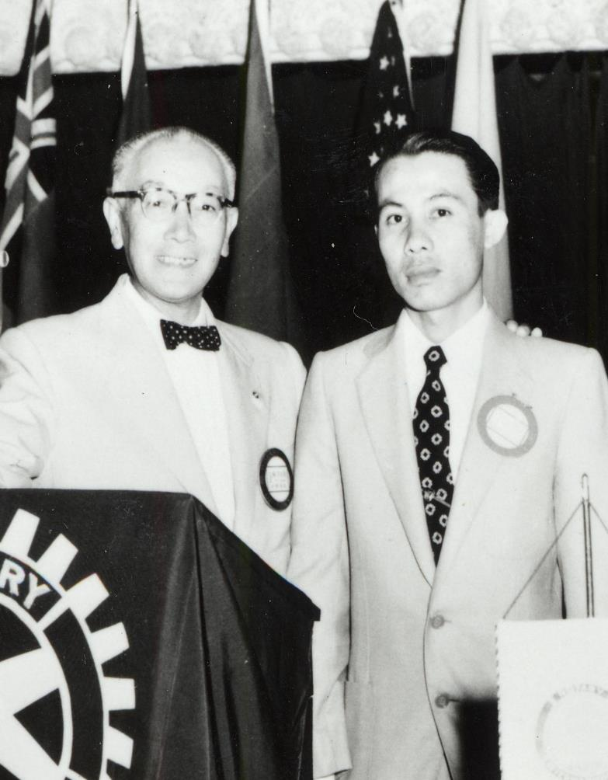

公益財団法人
ロータリー米山記念奨学会
外国人留学生への奨学金
ロータリー
米山記念奨学事業
2026年３月

Slide 2
01
米山記念奨学事業とは？

Slide 3
米山記念奨学事業の概要
日本のロータリー独自の事業
（RIが定める多地区合同活動の手続を完了）
日本で学ぶ外国人留学生を支援
（公益財団法人を設立し運営）
世話クラブ・カウンセラー制度で
交流を重視 “人を育てる事業”
Notes:
★豆辞典p4-6に対応
まずは概要を説明します。
ロータリー米山記念奨学事業は、日本のロータリーが作り育てた独自の事業で、34地区、全地区が参加する多地区合同活動です。
1952年に事業が始まって以来、一貫して、日本で学ぶ外国人留学生を支援しています。
「公益財団法人ロータリー米山記念奨学会」というのは、この事業をおこなうために、日本のロータリーが協同して運営する奨学財団で、財源はすべてみなさんからのご寄付で成り立っています。
この奨学金の最大の特長は「世話クラブ・カウンセラー制度」です。米山奨学生には世話クラブの例会や活動に参加してもらい、交流することを大切にしています。
カウンセラーを経験した方からは、「文化や言葉の違いなどを越えて交流ができて自分の人生が豊かになったと思う。」「家族が増えたような気持ちになり、国際交流の理解が深まった」など、肯定的意見が多く寄せられました。（2024学年度カウンセラーアンケートより）

Slide 4


平和日本を世界へ
米山記念奨学事業は国際理解と国際親善への近道
国際理解
多様な文化や生活をお互いに尊重することが,平和で,豊かな社会をつくることを理解する。
国際親善
世界の人々との交流を深め,親善に努めようとする態度を養い,それぞれの国の文化 や伝統を認め合いながら、お互いに尊重し合い助け合おうとする心情を育てる。
氏名
Rotary International District 2510
タイトルページのオプション
Notes:
国際理解
多様な文化や生活をお互いに尊重することが、平和で、豊かな社会をつくることを理解する
国際親善
世界の人々との交流を深め、親善に努めようとする態度を養い、それぞれの国の文化 や伝統を認め合いながら、お互いに尊重し合い助け合おうとする心情を育てる。
ロータリーの目的・・・ロータリーの友 横組6ページぐらいに毎回掲載
第一 知り合いを広めることによって奉仕の機会とすること：
第二 職業上の高い倫理基準を保ち、役立つ仕事は全て価値あるものと認識し、社会に奉仕する機会としてロータリアン各自の職業を高潔なものにする
第三 ロータリアンの一人ひとりが、個人として、また事業及び社会生活において、日々、奉仕の理念を実践する
第四 奉仕の理念で結ばれた職業人が世界的ネットワークを通じて、国際理解、親善、平和を推進する

Slide 5
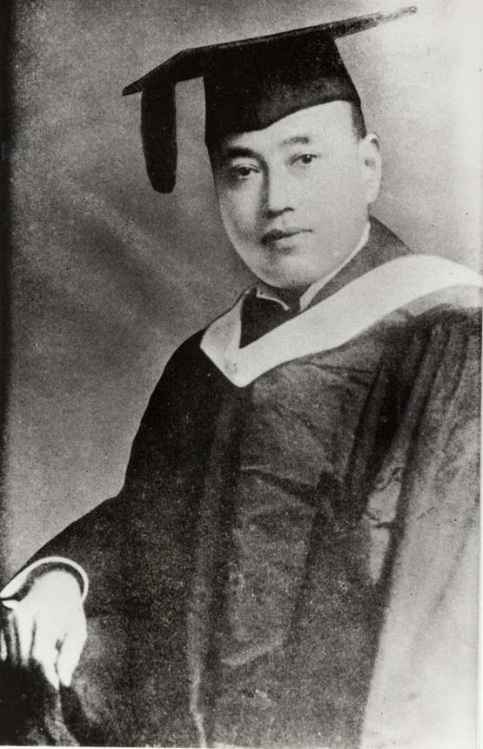
日本のロータリーの父
米山 梅吉氏（1868-1946）
ポール・ハリス氏と同じ1868年に誕生
ダラスRC会員の福島喜三次氏と米国で出会い、1920年、日本で最初のロータリークラブ、東京RCを創立
日本初の信託会社、三井信託株式会社を設立
Notes:
★豆辞典p5に対応
ロータリー米山記念奨学金は、日本のロータリーの父、米山梅吉翁の名前を冠した事業です。
と言いましても、梅吉さんの財産で作られたものではありません。
米山梅吉翁は1868年、ロータリーの創設者、ポール・ハリス氏と同じ年に生まれました。
遣米使節団の一員としてアメリカ滞在中、ダラスロータリークラブの会員となっていた日本人の福島喜三次（ふくしま きさじ）氏と出会い、1920年に日本で最初のロータリークラブ、東京ロータリークラブを設立しました。そのため、日本のロータリーの父と呼ばれています。
梅吉さんは、日本で初めての信託会社、三井信託株式会社を設立したことで知られています。晩年は、三井報恩会を通じて、ハンセン病や結核の患者を救う助成事業を行い、私財を投じて小学校を設立するなど、人生を通じて常に、奉仕に情熱を傾ける人物でありました。

Slide 6
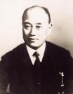

「米山基金」から
70年
1946
米山梅吉氏
逝去
日本のロータリーが
国際ロータリーへ復帰
1949
1952
1967
1957
東京ＲＣが
米山基金を発表
財団法人設立
日本全国の組織へ
“平和日本”を
世界へ
2022
2017
米山基金創設から70年
財団設立
50周年
Notes:
★豆辞典p1-2（年表）に対応 ※自動的に道程のみがアニメーションで表示されます
クリック！（年代のアニメーションが表示されます）
終戦翌年の1946年、米山梅吉さんが亡くなりました。
3年後の1949年、戦争のため解散を余儀なくされていた日本のロータリーが、国際ロータリーへ復帰します。
戦後の落ち着きを取り戻すにつれ、梅吉さんの功績を永遠に偲ぶことができるような、何か有益な事業をやろうではないかという声が大きくなってきました。
当時の日本はまだ食糧事情もはかばかしくなく、会員たちは「クラブへ行けばお茶を入れてもらえる」と、弁当を持参し、ストーブを囲みながら熱心に議論をしていたそうです。（『ロータリー米山記念奨学会25年史』より）
そして1952年、東京RCが「米山基金」の構想を発表しました。これは、アジアから優秀な学生を招いて学費を援助するとともに、二度と戦争の悲劇を繰り返さないために“平和日本”を肌で感じてもらいたい、というものでした。
この「米山基金」が、わずか5年で日本の全ロータリークラブの共同事業となり、1967年には財団法人ロータリー米山記念奨学会が設立されました。
【参考】
写真は、米山梅吉翁（上）と、米山基金の構想を発表した古澤丈作氏（下）
米山梅吉氏（1868-1946）
古澤丈作氏（1881-1955） 1928年に大連宣言

Slide 7
02
米山奨学生
Notes:
続いて、奨学生の人数や選考プロセスについて説明します。

Slide 8
国内最大級の奨学生数
2025
学年度
964人
累計24,830人
新規700人/継続264人
134の国と地域
（2025年7月現在）
Notes:
★豆辞典p6、p13
米山は、外国人留学生を対象とする民間の奨学金では、国内最大規模です。
2025学年度は、日本全国で964人（前年度925人）が採用され、各ロータリークラブでお世話をいただいています。累計では、今年1カ国※増え、世界134の国と地域から2万4,830人を支援しています。
※新たに採用されたのは「マラウイ共和国」です。
クリック！（左の円グラフが表示）
今年度の奨学生の国・地域別の割合はグラフのとおりです。
クリック！ （右の円グラフが表示）
これまでの累計では中国、韓国、台湾が多いですが、ここ数年でベトナムからの留学生が急増しており、台湾に次いで多くを占めています。

Slide 9

Q
中国人奨学生の割合は増えていますか？
この10年間は大きな増減なし
N=23万人
留学生
全体
41.2%
日本の高等教育機関で学ぶ外国人留学生の41.2％が中国人
N=6,200人
指定校推薦で合格した奨学生の40.7％が中国人
応募
資格者
62.7%
N=942人
各地区選考委員会は、
地域の偏りを避けるよう努力
採用
奨学生
40.7％
（中国国内の地域の多様性を重視）
Notes:
（★豆辞典p28にQAあり）
前のスライドで見た通り、米山奨学生の国籍で、最も多くを占めるのは中国です。想像していたよりも多いな…、そんな印象を持たれる方もいらっしゃるかもしれません。
クリック！（１つ目が表示）
米山奨学生における中国国籍の割合は約40％で、この10年間大きな増減は見られません。
クリック！（２つ目が表示）
中国の学生が多い最も大きな理由は、日本の大学等の高等教育機関で学ぶ外国人留学生のうち41.2％が中国人であるためです。
クリック！（３つ目が表示）
米山は、各地区が選定する「指定校」から、米山奨学生としてふさわしい留学生を推薦してもらい、そこから地区の選考試験を経て、採用されます。
2025学年度は応募時の62.7%中国籍留学生の割合が採用時には40.7％となっています。
クリック！（４つ目が表示）
各地区では、指定校に対し「推薦者は1カ国に偏らないように」といった要望を出し、多様な国から採用できるよう工夫しています。
また、選考においては優秀性を重視しつつ、同じ中国出身でも内モンゴル自治区など多様な地域から選ばれるよう配慮しています。
このように、一つの国に偏ることなく、様々な国の留学生を支援できるように各地区共に努めております。

Slide 10

ロータリー米山記念奨学生受入状況
2025-26学年度受け入れ奨学生数
出村Ｇ年度～玉井Ｇ年度
2024学年度からの継続奨学生：７名（内1名20２５年9月卒業）
2025学年度の新規奨学生：15名 合計２２名
国別では、マレーシア2名、ベトナム1名、スリランカ1名、韓国５名、中国９名、台湾1名、ミャンマー２名、インドネシア1名で御座います。
2026-27学年度受け入れ奨学生数
玉井G年度～古野G年度
2025学年度からの継続奨学生：6名
2026学年度の新規奨学生 ：14名 合計20名
国別では、マレーシア１名、ベトナム２名、中国５名、韓国３名、台湾１名、
インドネシア１名、ミャンマー３名、モンゴル１名、米国２名、フィンランド１名

Slide 11
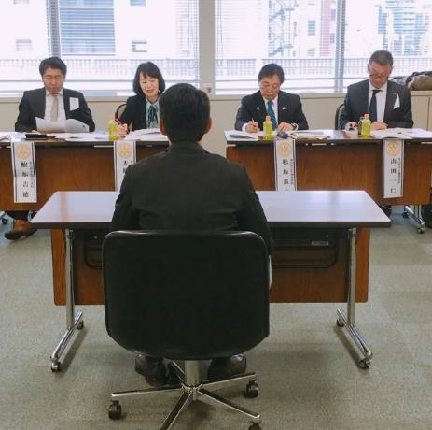
奨学生の選考
採用基準（全国統一）
留学の目的
将来の目標
人間性
人 柄
地区裁量
交流への
熱意
コミュニケーション能力
勉学への意欲、人物面・学業面が優秀、
将来日本との架け橋になりうる人材
家庭状況、経済状況は評価対象外
Notes:
★豆辞典p12
※自動的に、採用基準項目が黄色く強調されます
さて、米山奨学生の採用は、全国統一の基準があります。
「将来の目標・留学の目的がきちんとしているかどうか」
「交流への熱意があるかどうか」
「人柄の良さ」
「コミュニケーション能力の高さ」
詳しい評価項目は公表していませんが、全国統一の評価項目を使って、各地区の選考委員会が面接選考をしています。もちろん、応募書類の審査もしています。
ロータリー米山記念奨学会は2012年に公益財団法人となり、より一層の公平性・透明性を確保するため、このように全地区共通の選考基準で選考をしています。
クリック！（＋「地区裁量」が表示されます）
そのうえで、例えば「国籍や県別割合の調整」「地区独自に実施するグループディスカッションの評価」など、地区の裁量を加えて良いことになっています。
米山奨学金はお金に困っている留学生の経済支援ではありません。
珍しい国だから、生活に困っているから、あるいは、学校の成績が優秀だから･･･。ただそれだけでは米山奨学生に合格しないのです。
将来、日本と世界とを結ぶ架け橋となって国際社会で活躍し、ロータリーの良き理解者となる人材を育てる事業なのです。

Slide 12
03
寄付金の状況
Notes:
次に、寄付金についてお話しします

Slide 13
寄付金の
種類
米山奨学会への寄付は
寄付金控除の対象です
普通寄付金
特別寄付金
財団法人設立時の約束
奨学会の安定財源
クラブで決定した金額×会員数
個人・法人・ クラブからの任意寄付
1円～ＯＫ！
表彰対象
Notes:
★豆辞典p22に対応
米山奨学会への寄付は大きく2種類です。
クラブから会員数分を納める「普通寄付金」と、それ以外に、個人・法人・クラブから任意で出す「特別寄付金」です。
「普通寄付金」は、かつて米山奨学会が財団法人を設立しようとした際、当時の文部省はなかなか首を縦にふってくれませんでした。そこで、普通寄付金の確約を国内全クラブからもらい、安定財源とすることを約束したことにより、ようやく財団法人の設立の認可が下りたという経緯があるもので、大切な役割を担っています。
「特別寄付金」は、任意でしていただくものです。こちらは個人やクラブ、法人の実績となり、表彰の対象となります。
米山奨学会への寄付は寄付金控除の対象となり、確定申告をすれば、所得税、法人税の税制優遇を受けることができます。相続税も非課税となります。
※どの程度軽減されるかは豆辞典のp24をご参照ください

Slide 14

2023-24（前年）年度 各地区寄付実績
2026ー2７年度 地区寄付目標
会員一人当たり
普普通寄付：4,000円・特別寄付：14,000円
合計お一人1８,000円
世界平和の為のご寄付です
お願い致します
12,263
25
個人平均
平均寄付額 円 (第 位)
全国平均
17,293円
2510地区
氏名
Rotary International District 2510
タイトルページのオプション
Notes:
★豆辞典p24に対応
※四角の枠内は、貴地区の数字を入れてください。また、ピンク色の矢印を貴地区の棒グラフの上へ移動してください
これは、地区別の個人平均寄付額です。
昨年度の全国平均は17,293円です。
最も高かったのは、第2760地区で36,935円でした。
当地区はピンク色の矢印のところで、一人あたりの平均は12,318円、全国で25番目のご寄付をいただきました。皆さまのご協力に心より感謝申し上げます。

Slide 15
寄付実績
個人平均寄付額
11531
26
当地区の平均寄付額 円 (第 位)
（円）
全国平均15,999円
Notes:
★豆辞典p26に対応
※四角の枠内は、貴地区の数字を入れてください。また、ピンク色の矢印を貴地区の棒グラフの上へ移動してください。
これは、地区別の個人平均寄付額です。
昨年度の全国平均は15,999円で、前年度より低い寄付額となりました。
最も高かったのは、第2590地区（神奈川県（横浜市・川崎市））で、30,406円でした。
大口の寄付や地区の寄付増進委員会による呼びかけの効果によるものです。
当地区はピンク色の矢印のところで、一人あたりの平均は＊＊＊円、全国で＊＊番目のご寄付をいただきました。皆さまのご協力に心より感謝申し上げます。
※地区番号の上にある印は、△＝前年度からアップ、▼＝前年度よりダウン を表しています。
【参考】
『2025-26年度版 米山寄付金マニュアル』でも寄付金増進成功事例を紹介しております。

Slide 16

寄付実績
特別寄付者割合
過去最高
47.5％
全国平均 当地区 43.1 ％
最大 82.6％(2650)、最小 16.6％(2740)
Notes:
★豆辞典p26に対応
※四角の枠内は、貴地区の数字を入れてください。また、ピンク色の矢印を貴地区の棒グラフの上へ移動してください。
次は、特別寄付者の割合です。
棒の高さは会員数の多さを示しています。会員の中で、個人として特別寄付をした人の割合がピンク色の部分です。
全国平均は2006年の統計開始以来、最高の47.5％、当地区は＊＊＊％でした。
全国トップは第2650地区（福井県・京都府・奈良県・滋賀県）で、82.6％もの会員が特別寄付をしています。
寄付の裾野を少しでも広げることが理解を広めることでもあり、地区奨学生採用数アップにもつながります。
皆さんのご協力をよろしくお願いします。

Slide 17






奨学生に関わる危機管理
自然災害
病気・事故
ハラスメント
地区米山奨学委員会 → 危機管理委員会へ報告･対応
地区単位の
LINEグループ等
現役奨学生の
傷害保険
奨学生
→ハラスメント
相談窓口
地区・世話クラブ
→賠償責任保険
例会出席
オリエンテーション
終了式
Notes:
★豆辞典p10
米山奨学生は、ほとんどが成人しているとはいえ、外国から来て勉学に励む学生です。彼ら/彼女らの安全について、常に気にかけてくださいますようお願いします。
①自然災害の場合
有事の際には、奨学生と関係者を含めたSNSグループを作っておくと、いざというときに迅速に確認を取ることができます。
②病気や事故の場合
留学生は国民健康保険に加入が義務付けられており、医療費は3割負担となっています。
米山記念奨学会では、現役奨学生に対する傷害保険に加入しており、「例会出席」「新規奨学生オリエンテーション」「奨学期間終了式」に際して適応されますので、何かあれば相談してください。
③ハラスメントについて
セクハラ・パワハラに巻き込まれないために、できるだけ奨学生と接しないようにしたい…と思う方もいらっしゃるかもしれませんが、米山奨学金の最大の価値は「交流」にあります。奨学生はロータリー会員との交流を通じて、日本社会を学び、国を超えた信頼関係を築いていくからです。
しかし一方、外国人である米山奨学生とは、文化や習慣、年代の違いもあります。相手の気持ちを考え、尊重する気持ちを持って接するようにお願いします。何か問題が発生した場合は、まずは地区米山奨学委員会へ報告・相談をしてください。
【参考】
『カウンセラー・ハンドブック 2025学年度』 p21-23
『奨学事業ハンドブック2025-26年度』p.87-92

